Slide 1
Team Building for School: Play and Fun, Building Educators’ Communities
Spānija, Barselona 06.07.-11.07.2026.
Anita Sondare
Projekta Nr. 2025-1-LV01-KA121-SCH-000333599

Slide 2
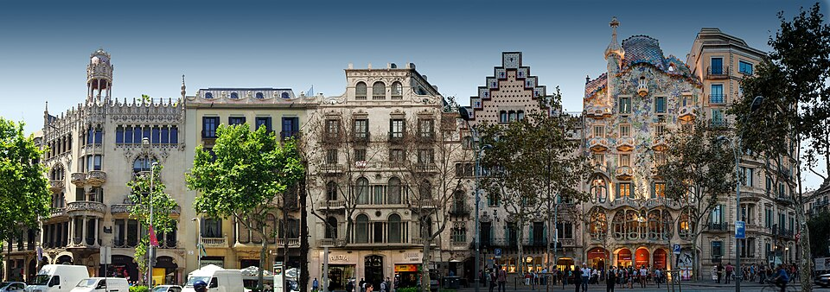
Kursa mērķis:
Sniegt pedagogiem praktiskas metodes un teorētiskās zināšanas komandas saliedēšanai, sadarbības veicināšanai un pozitīvas skolas vides veidošanai, lai stiprinātu pedagogu kolektīvu, uzlabotu ikdienas darba kvalitāti un motivācija, kas ietekmē skolēnu attieksmi pret mācībām un rezultātiem.

Slide 3
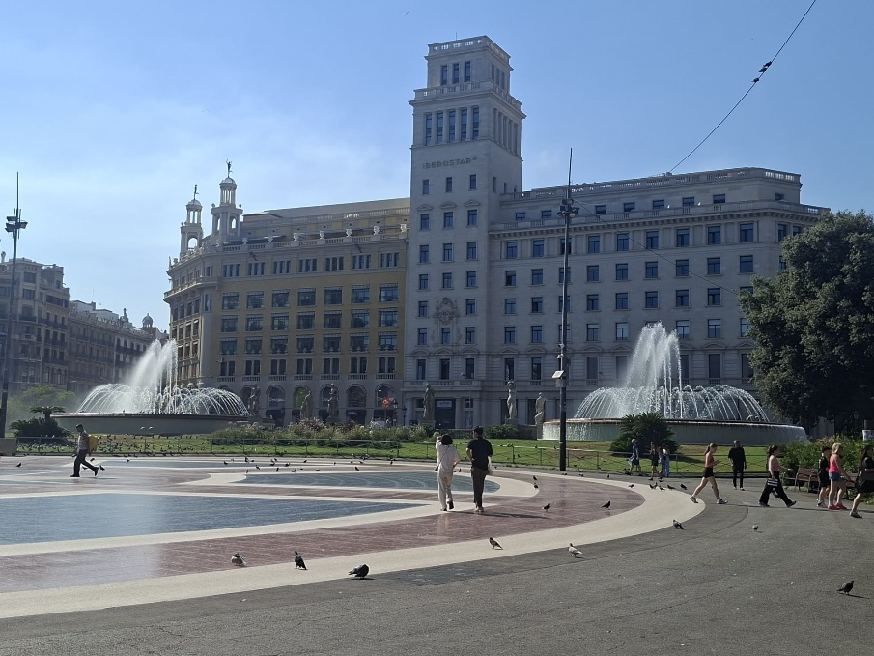
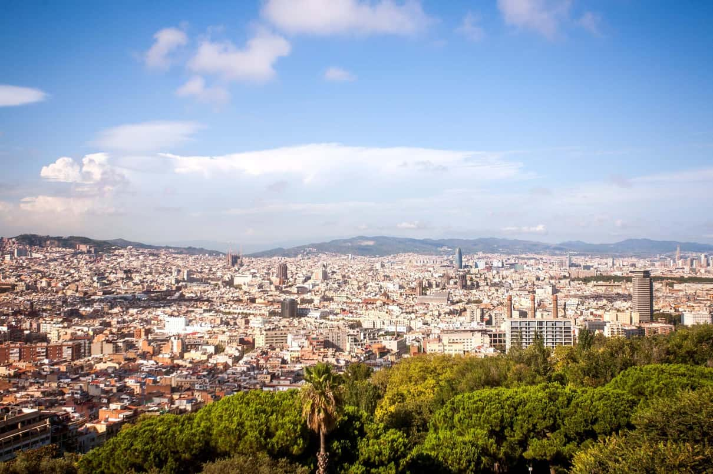
Kursa uzdevumi::
Apgūt praktiskas metodes
Iepazīties ar komandas veidošanas rotaļām, neformālās izglītības paņēmieniem un saliedēšanas spēlēm, ko izmantot skolas vidē.
Stiprināt pedagogu kolektīvu
Veicināt savstarpējo atbalstu un efektīgu
komunikāciju starp skolotājiem.

Slide 4
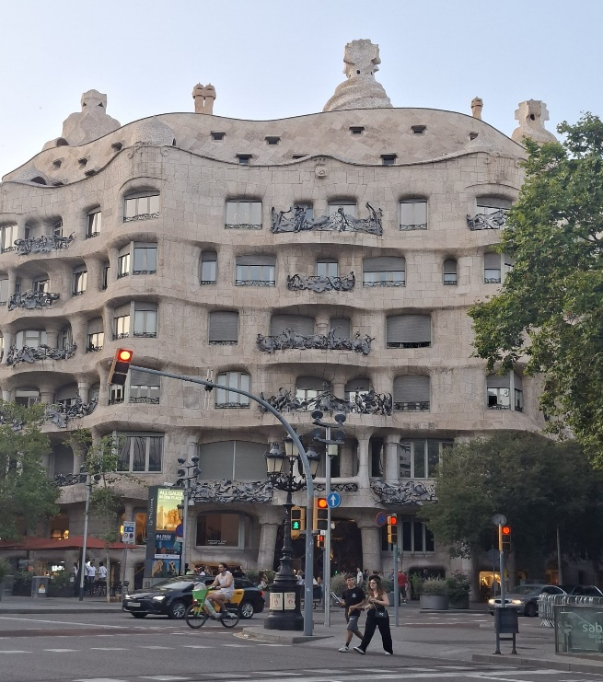
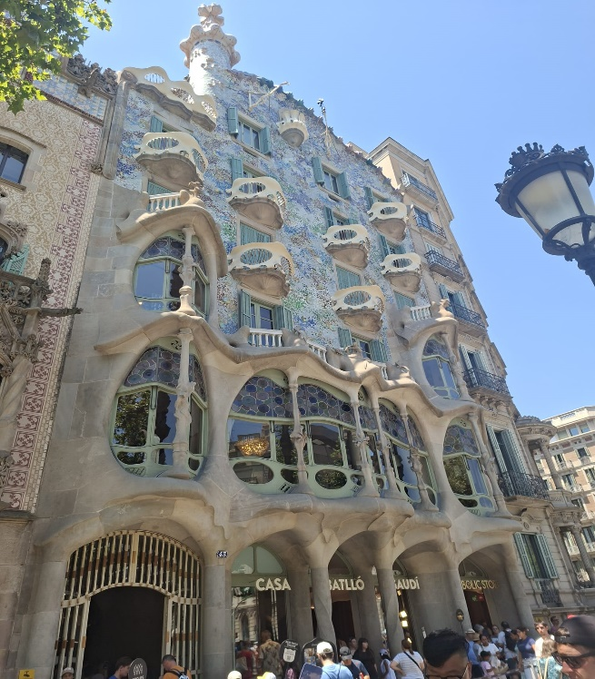
Mācību process
06.07.-11.07.2026.
12 kursu dalībnieki no - Latvijas, Itālijas, Vācijas, Ungārijas, Zviedrijas, Čehijas, Grieķijas un Polijas.
Katru dienu kursa dalībnieki iepazīstināja ar sevi, savu skolu un valsti.
Mācību nodarbība muzejā.
Kursa saliedēšanas aktivitātes katru dienu.
Apskates objekti kursa ietvaros - Sant Pau Recinte Modernista, Casa Ametller, izbrauciens ar Barselonas tūristu autobusu pa pilsētu. Mākslinieka Antonio Gaudi arhitektūras objekts – Sagrada Familia

Slide 5
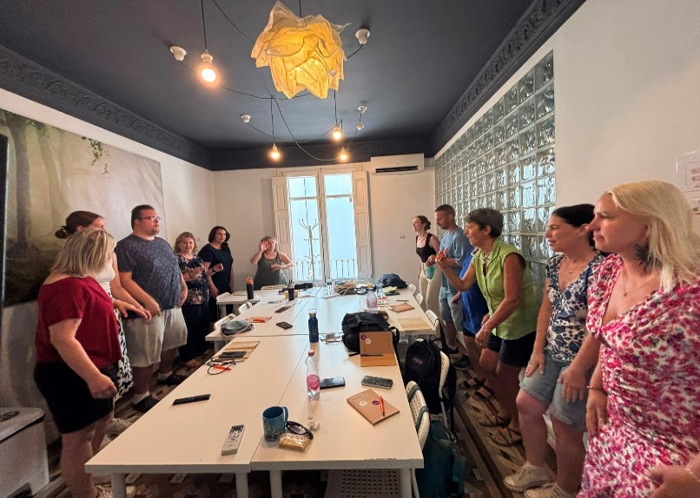
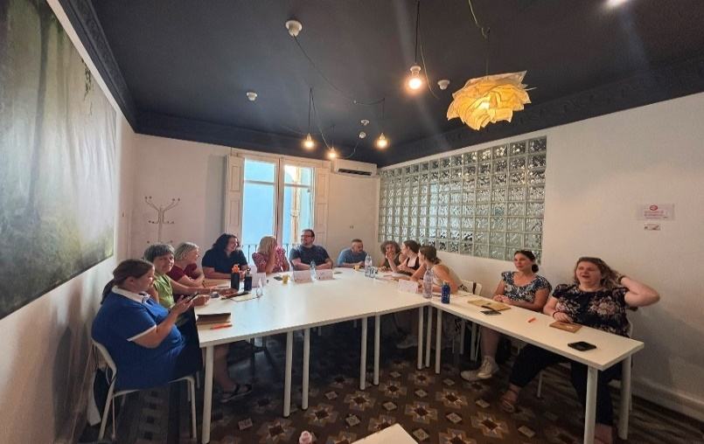
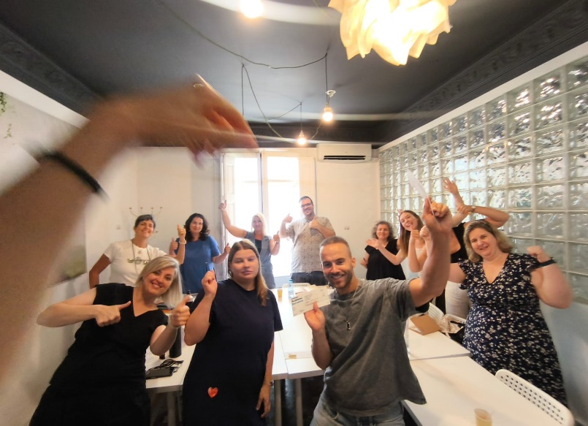
Jautras un motivējošas aktivitātes var iedvesmot un attīstīt piederības sajūtu, kā arī uzlabot komunikācijas prasmes.

Slide 6
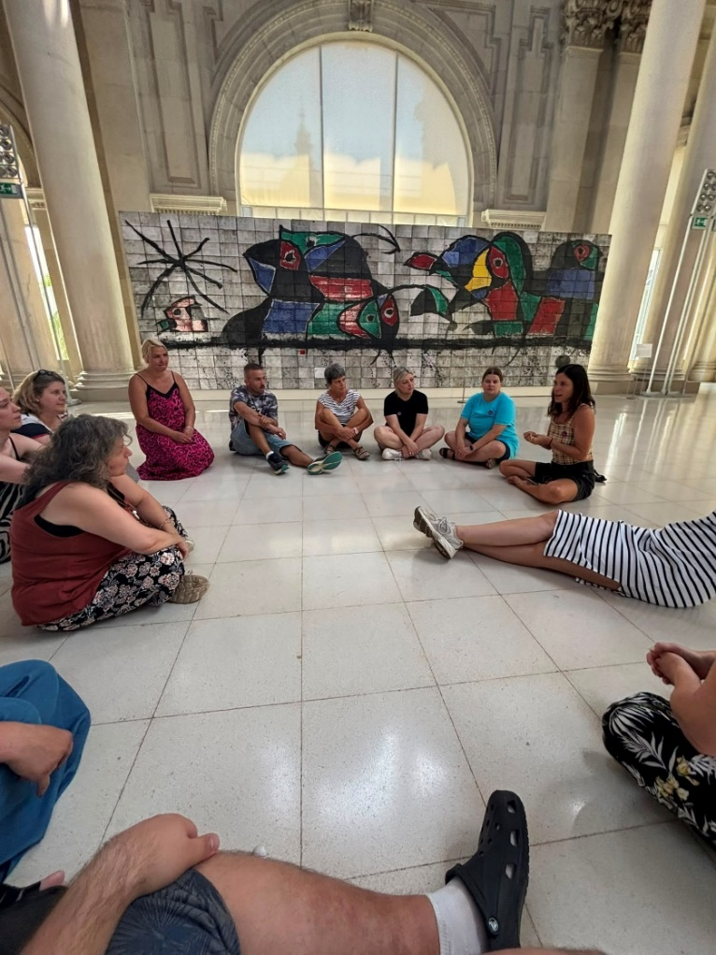
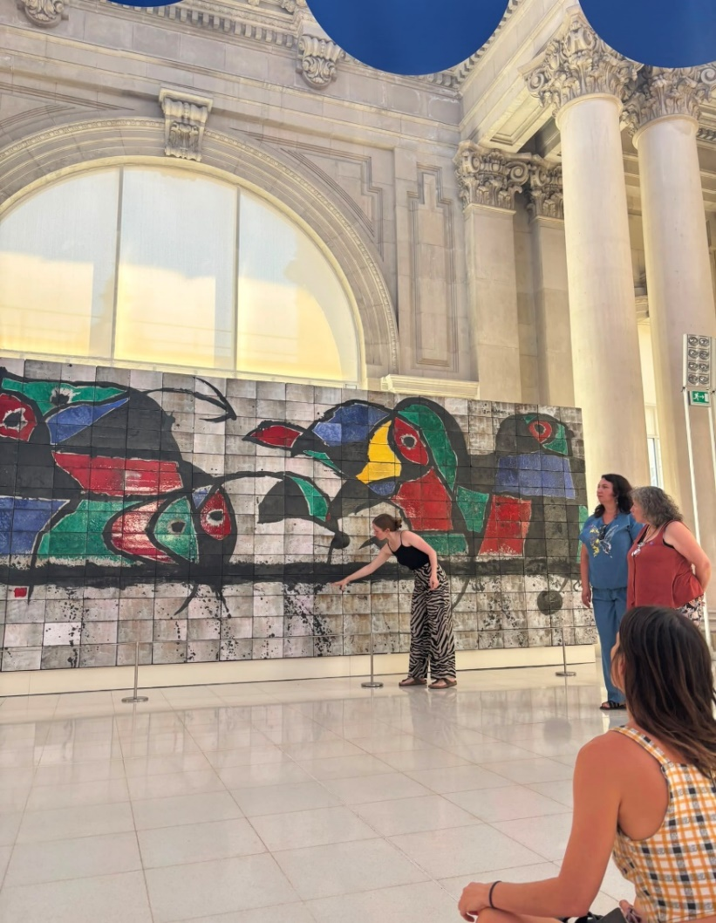
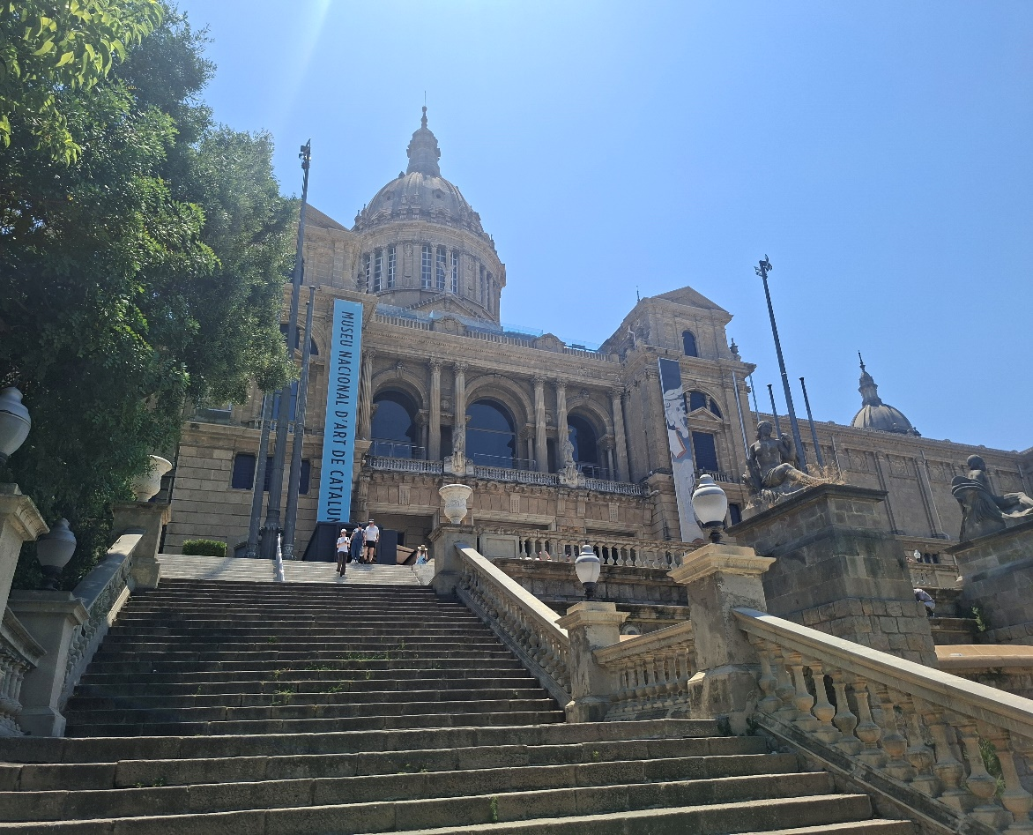
Mācību nodarbība Katalonijas Nacionālajā
mākslas muzejā

Slide 7
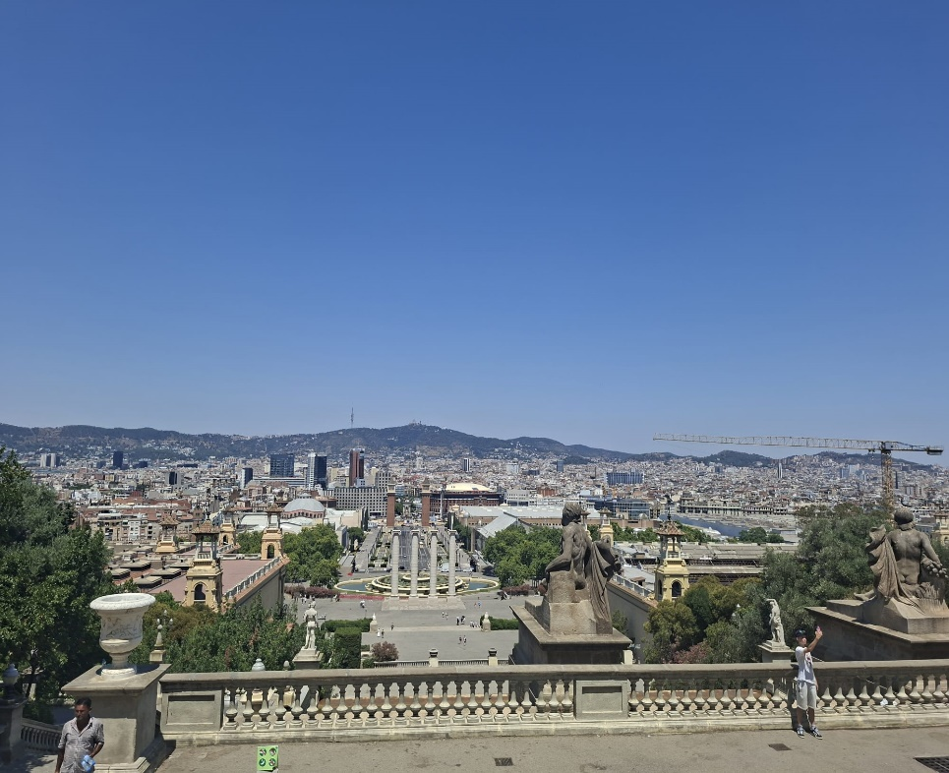
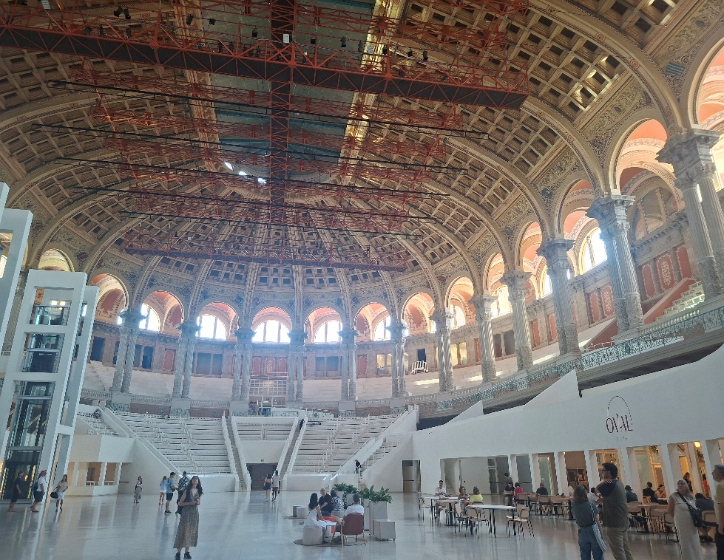
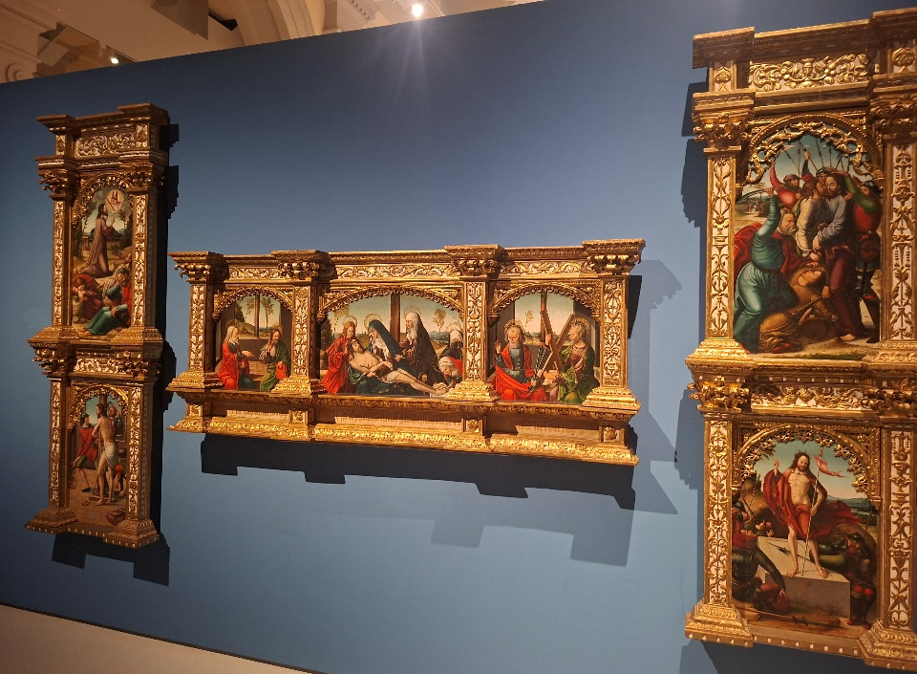
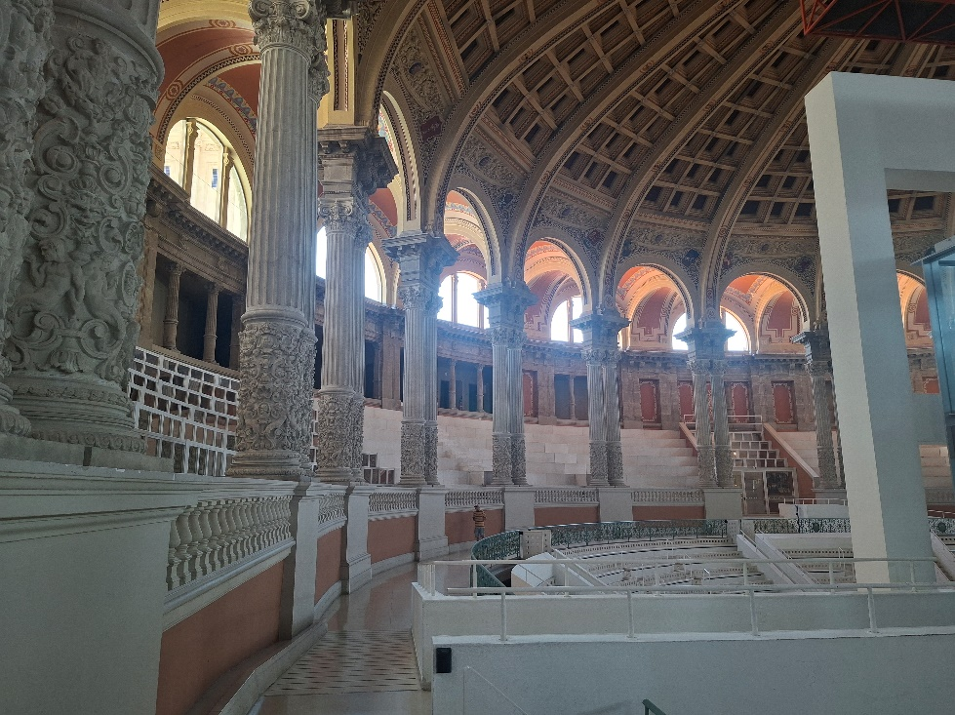
Muzejs atrodas iespaidīgajā Nacionālajā pilī (Palau Nacional) uz Montžuika kalna, kas tika uzcelta 1929. gada Pasaules izstādei.
Tas dibināts 1990. gadā, apvienojot agrāko Katalonijas Mākslas muzeja un Modernās mākslas muzeja krājumus.

Slide 8
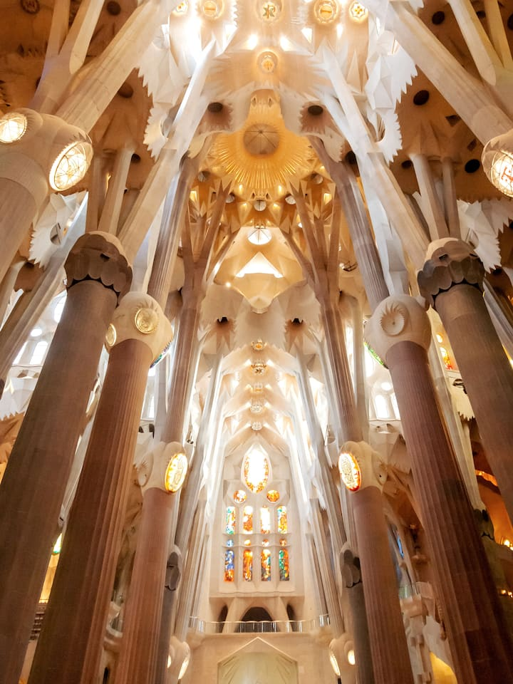
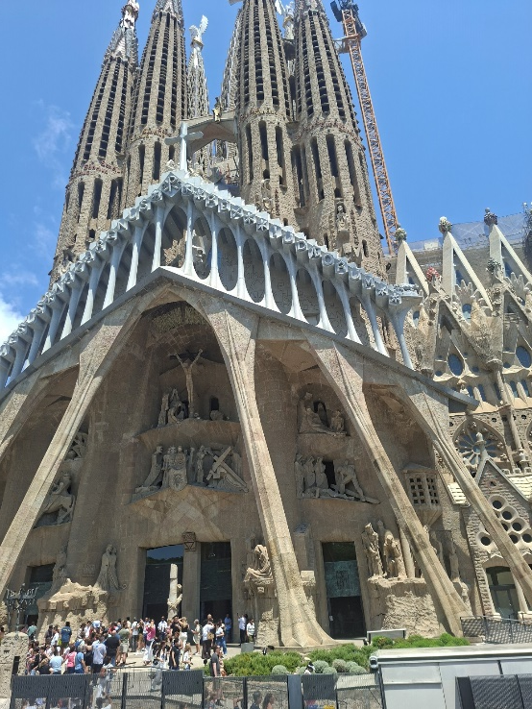
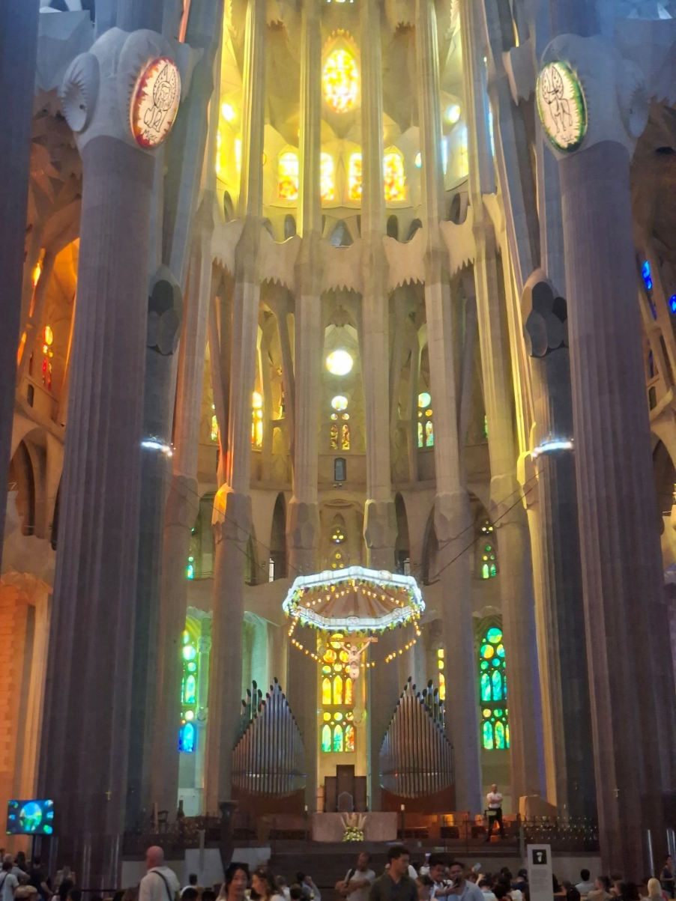
Sagrada Familia
Bazilika un Svētās Ģimenes Baznīcas atpestīšanas templis.
Arhitekts ir kataloniešu arhitekts Antoni Gaudī un tā ir augstākā baznīca pasaulē.

Slide 9
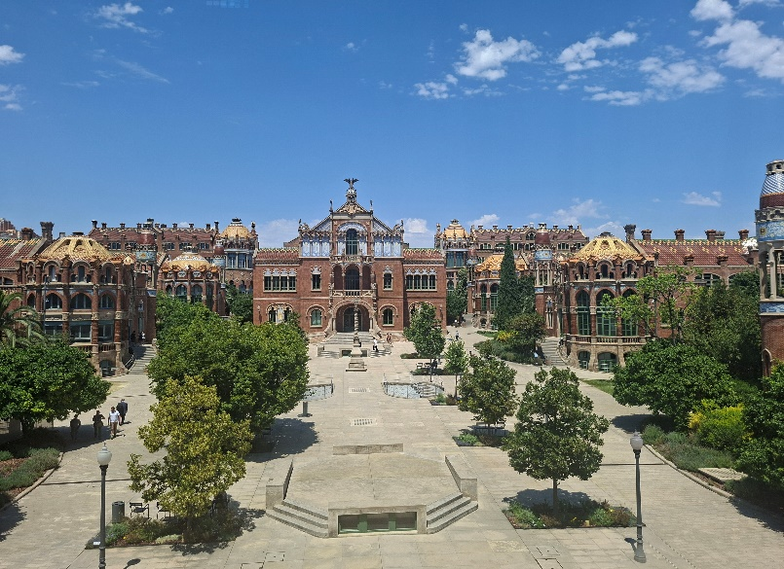
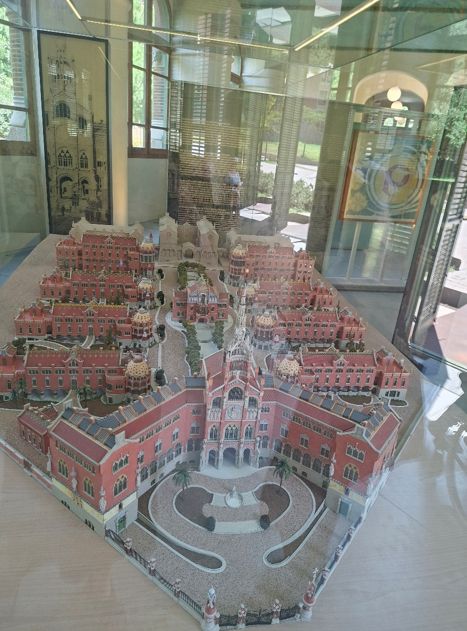
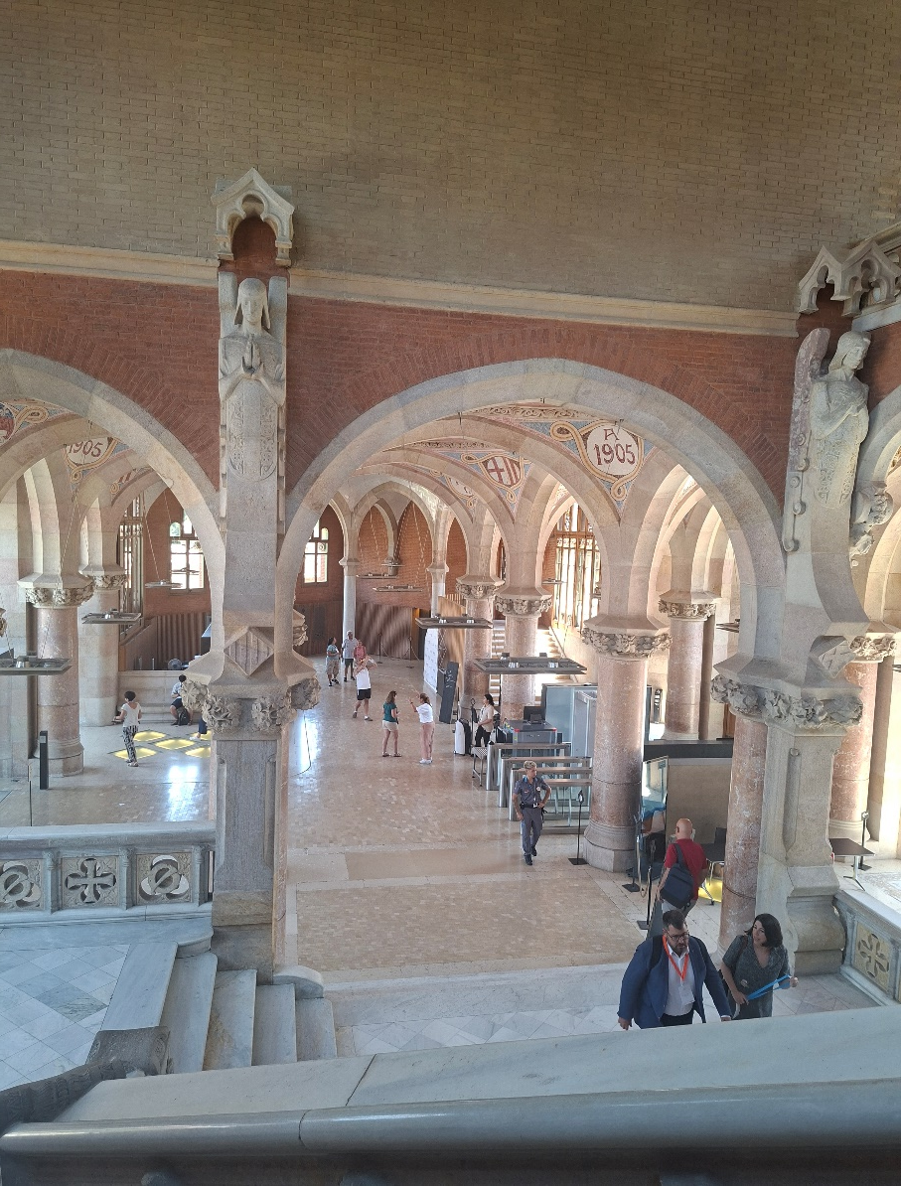
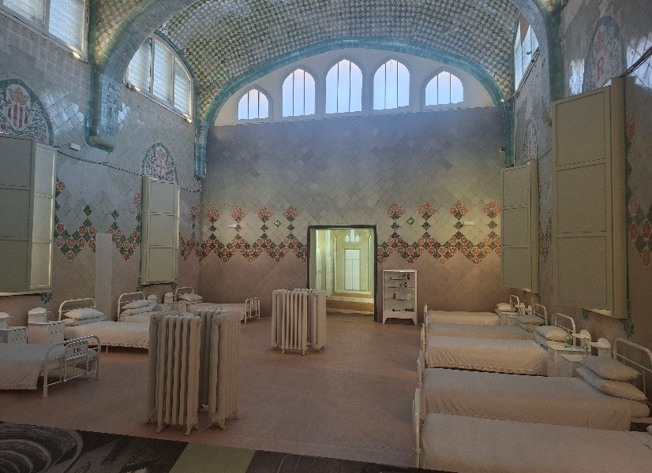
Sant Pau modernisma komplekss (Recinte Modernista de Sant Pau)
Kopš 1997. gada ir iekļauts UNESCO Pasaules mantojuma sarakstā. Sākotnēji tā bija pilnībā funkcionējoša slimnīca (Hospital de la Santa Creu i Sant Pau), kas šajā vēsturiskajā vietā darbojās līdz pat 2009. gadam.

Slide 10
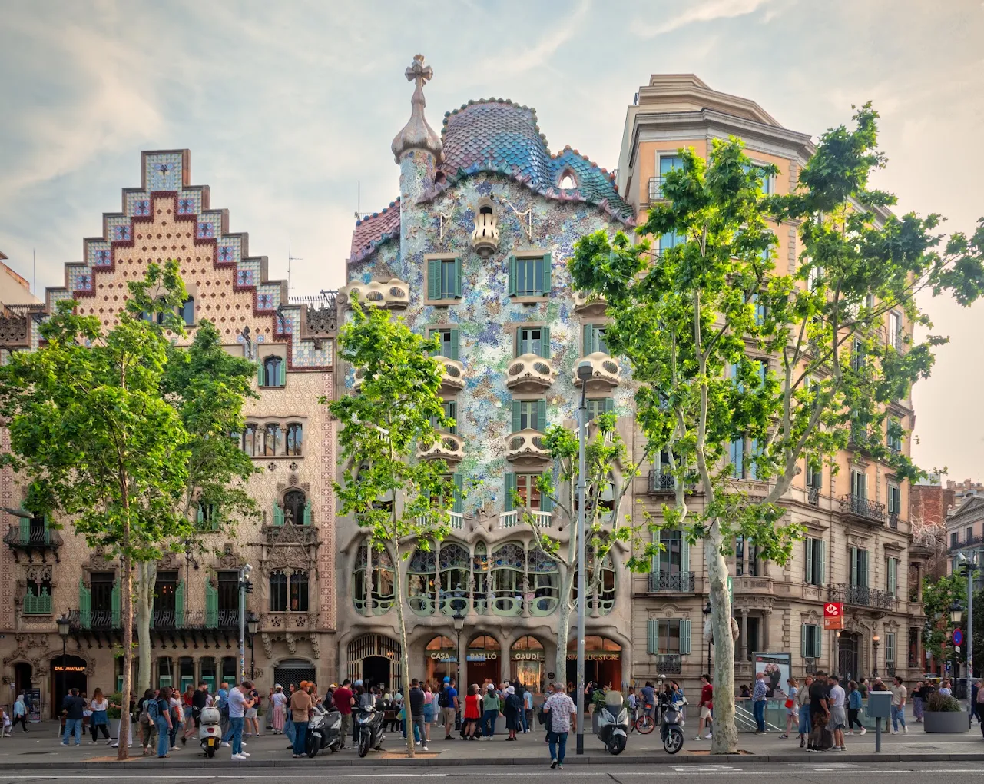
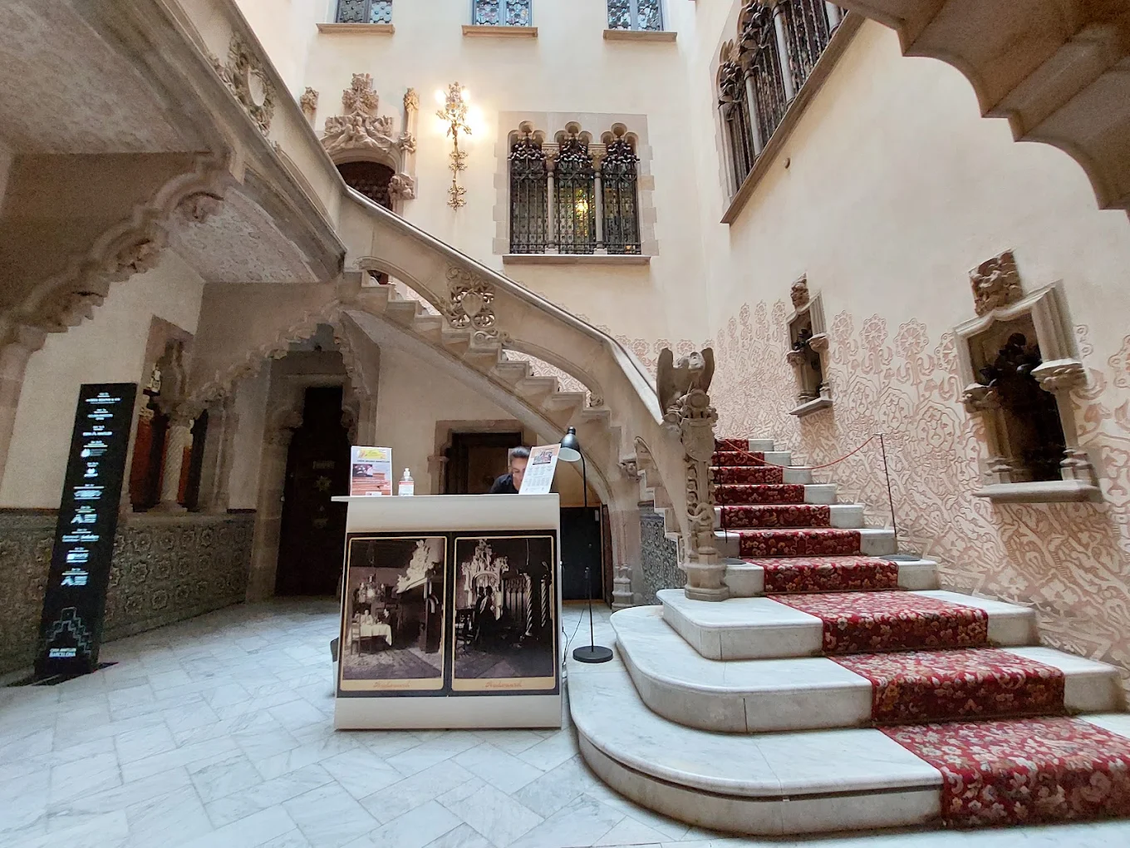
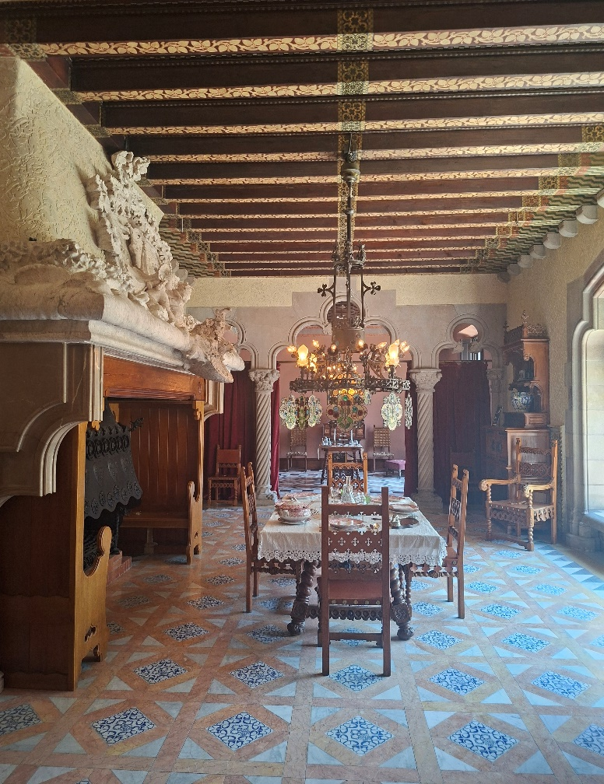
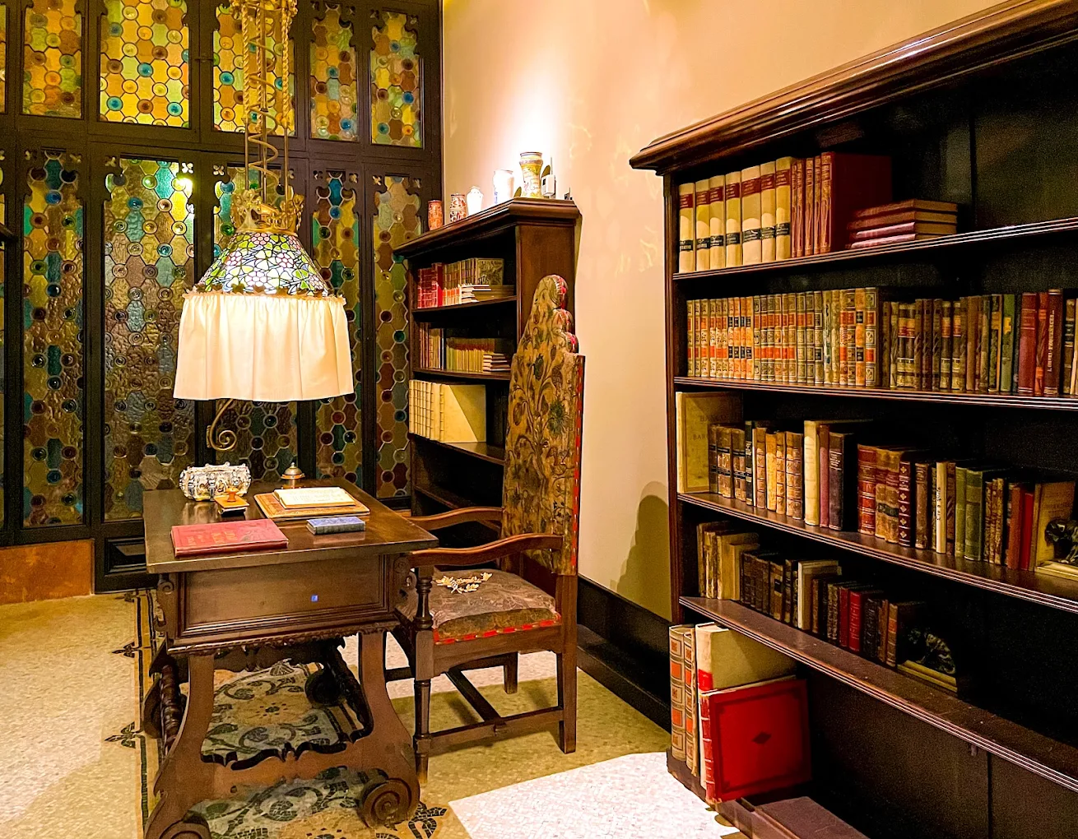
Casa Amatller
Ēku no 1898. līdz 1900. gadam projektējis un pārbūvējis ievērojamais katalāņu arhitekts Joseps Puigs i Kadafalčs (Josep Puig i Kadafalch).
Ēku savai rezidencei pārbūvēja bagāts šokolādes fabrikas īpašnieks un uzņēmējs Antoni Amatlers.
Ēkas fasāde apvieno katalāņu un flāmu stilus, un tās pakāpienveida jumts nedaudz atgādina šokolādes tāfelīti. Arī iekštelpās un vitrāžās ir manāmas smalkas atsauces uz šokolādes ražošanu.

Slide 11
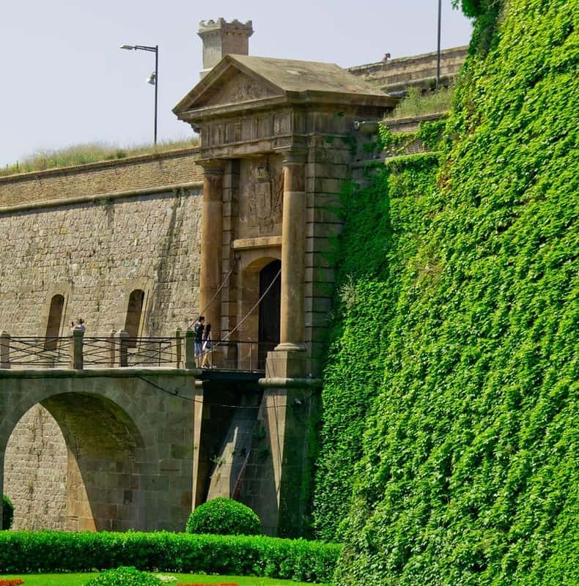
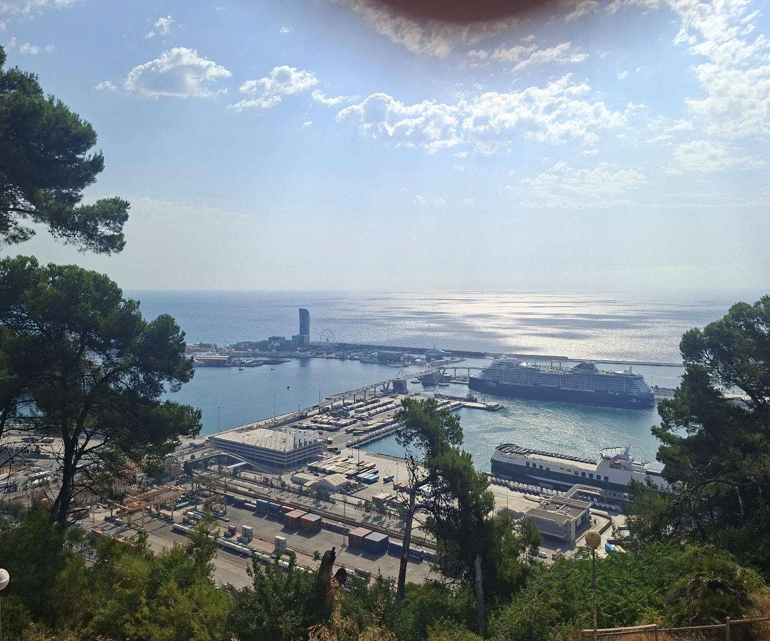
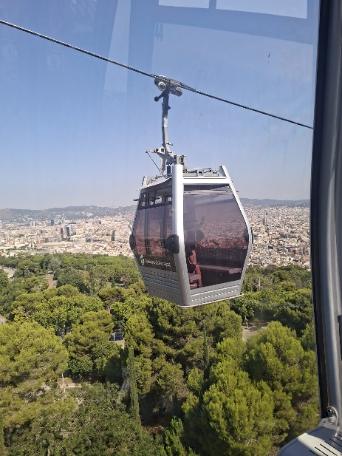
Montžuikas pils un gaisa vagoniņš

Slide 12
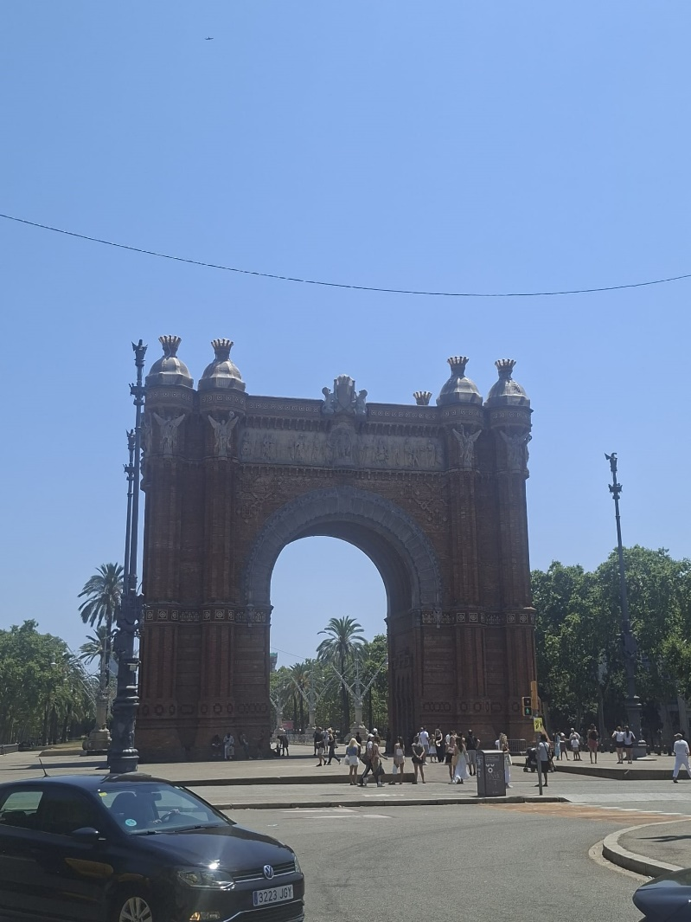
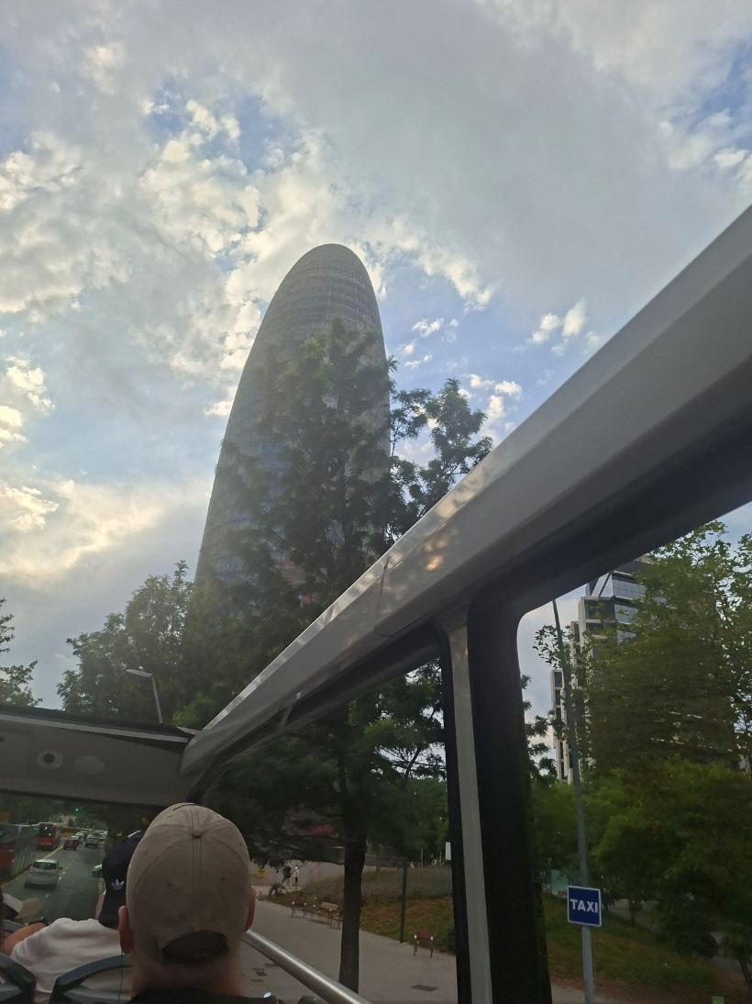
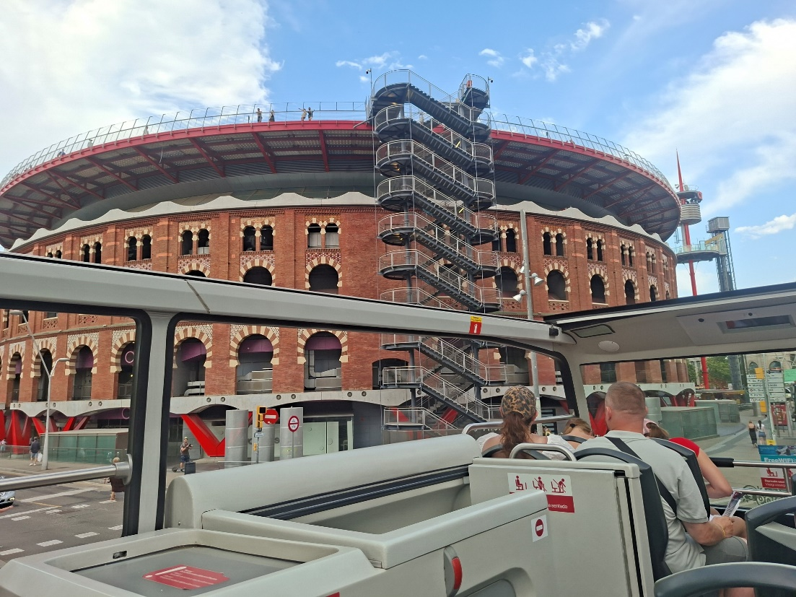
Apskates objekti braucot ar tūrisma autobusu

Slide 13
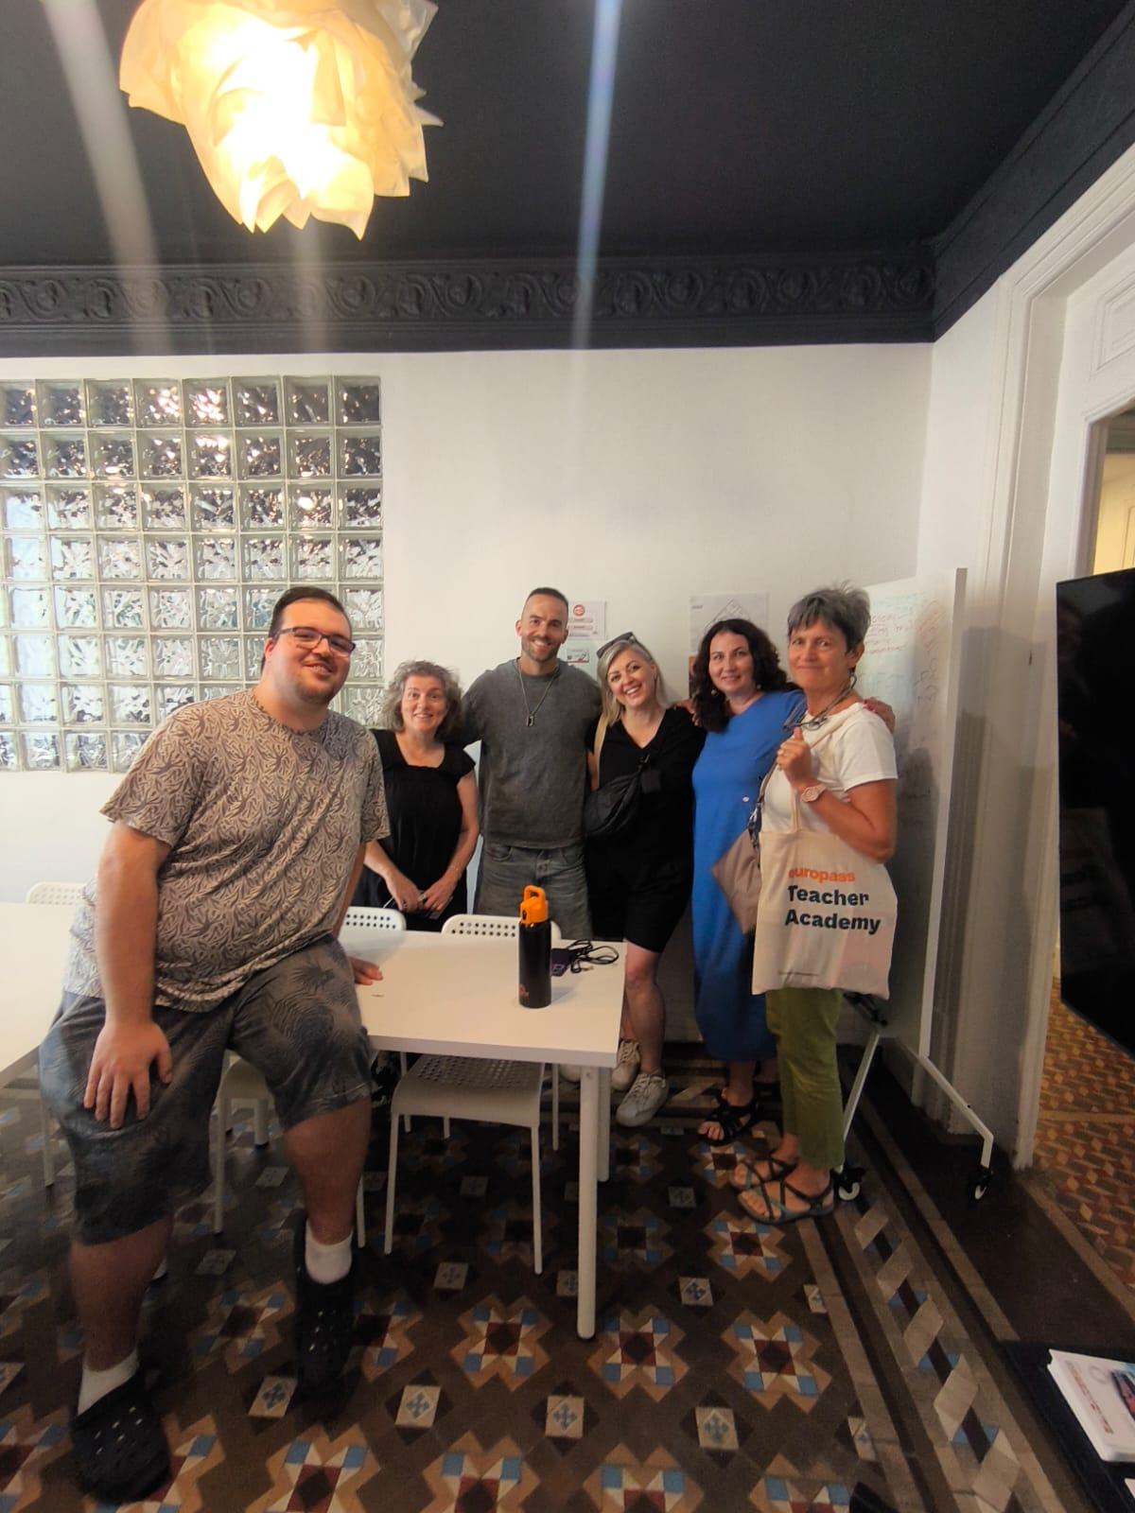
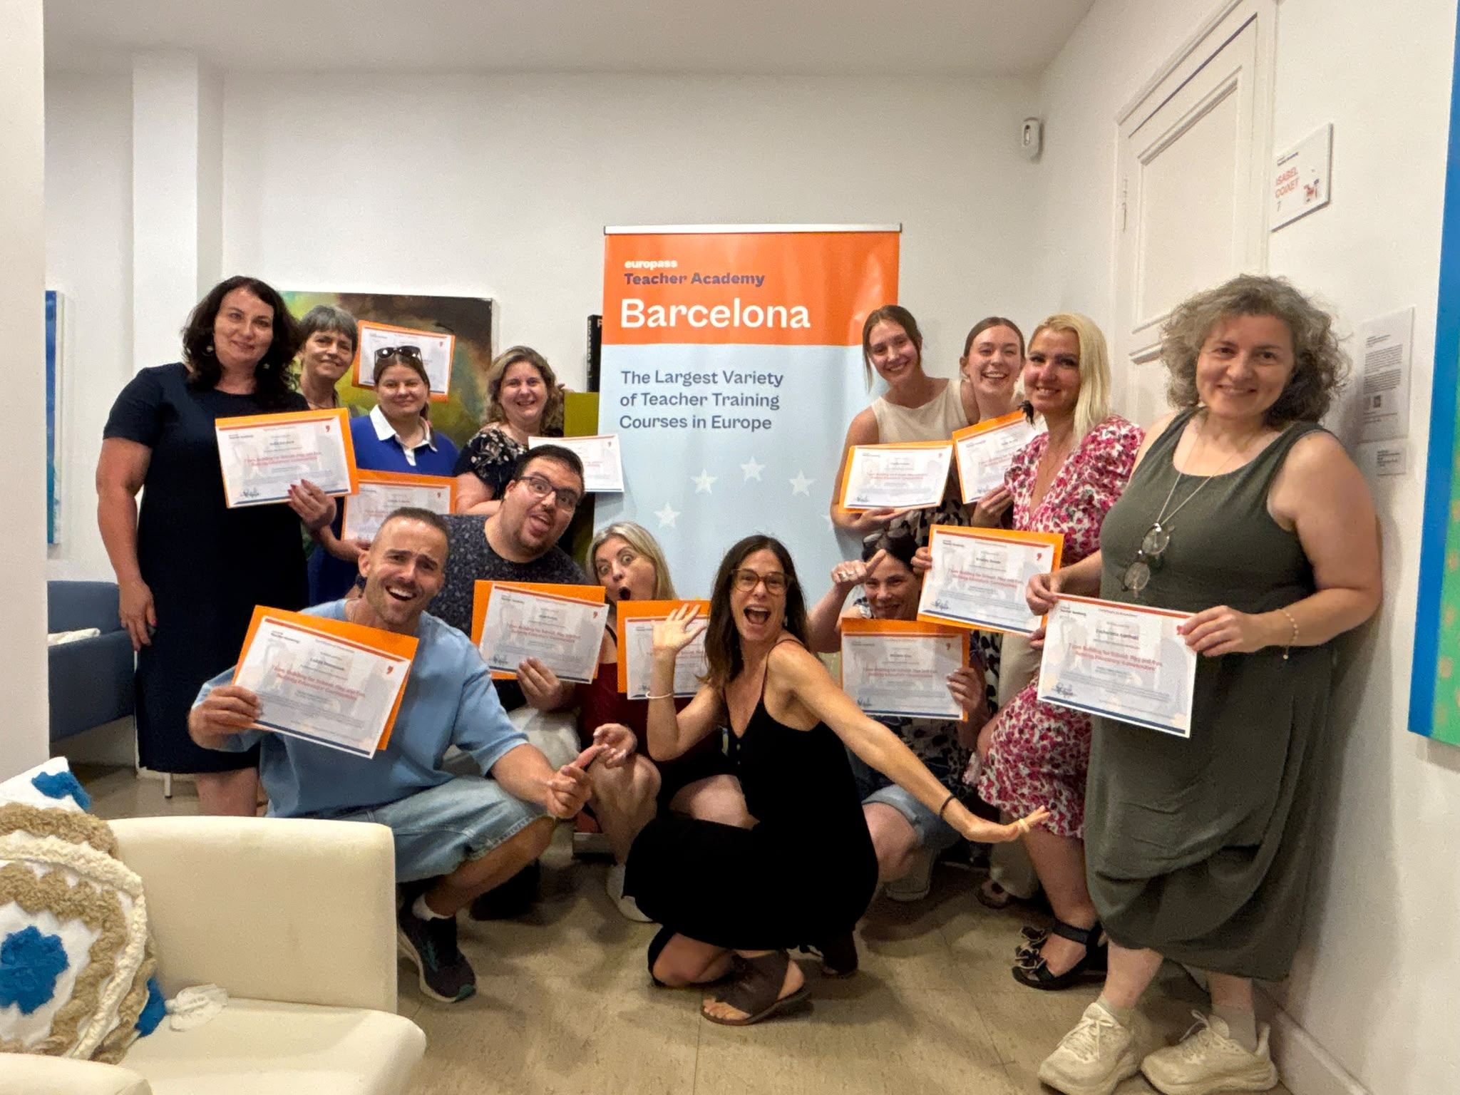
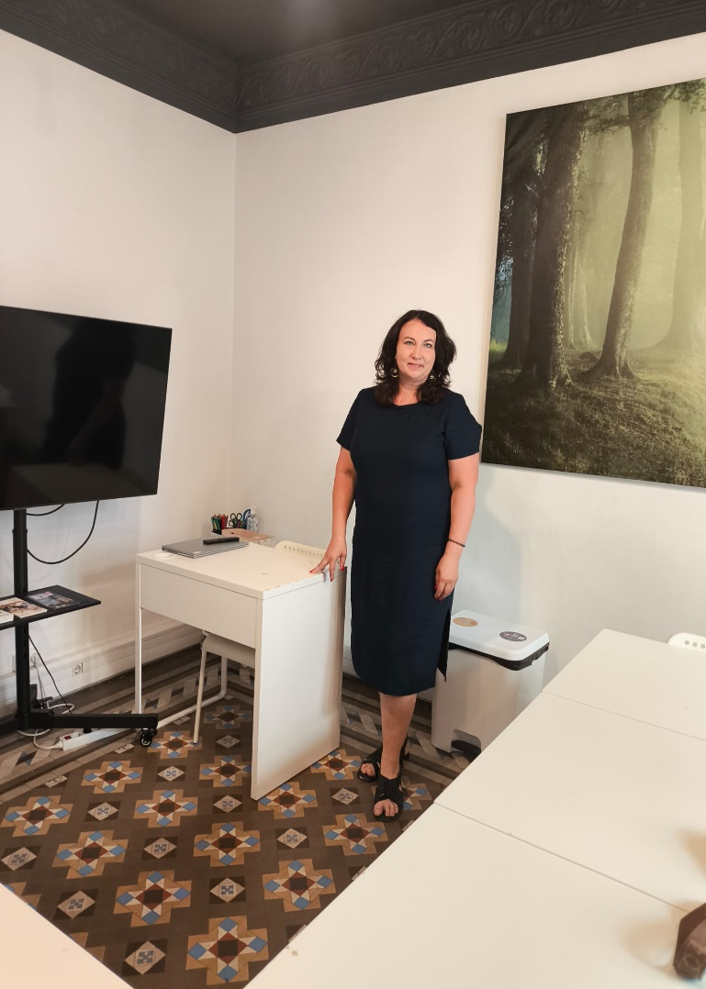
Team Building for School: Play and Fun, Building Educators’ Communities

